Slide 1
每周报告11.22
1.算法比较——与细胞团的轮廓计数法进行比较
2.数据可视化——编写数据可视化绘图部分的代码
3.专利对接——与华进方面负责人对接专利申请

Slide 2
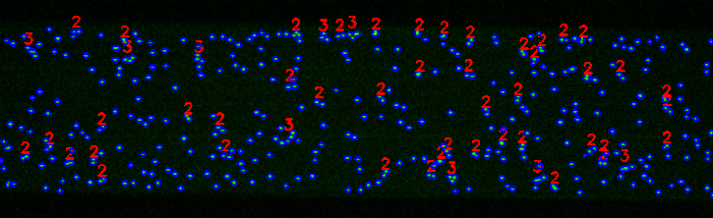
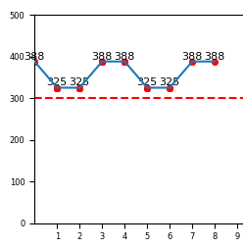
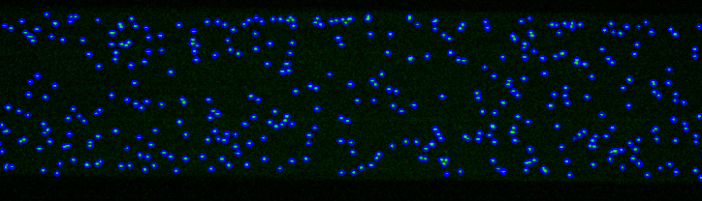
1.算法比较——与细胞团的轮廓计数法进行比较
细胞浓度越大，面积赋值算法的准确率越高。

Slide 3
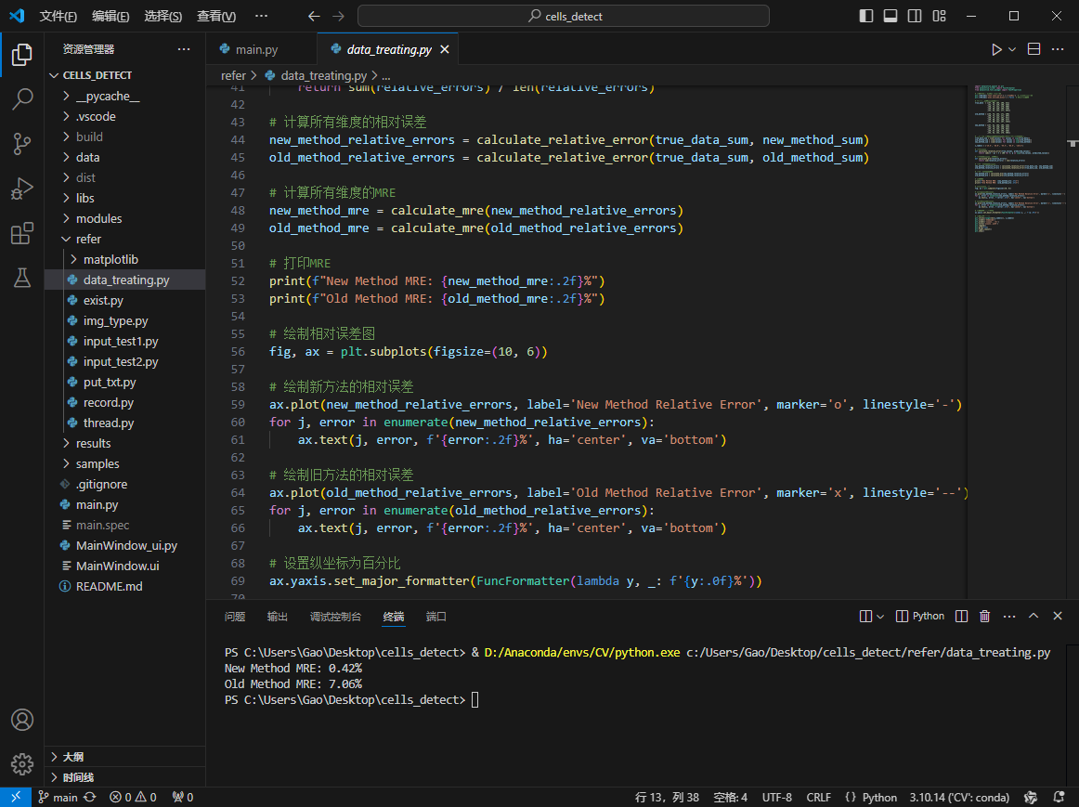
2.数据可视化——编写数据可视化绘图部分的代码
编写数据可视化绘图部分的代码，后期将添加数据处理后的绘图功能。

Slide 4
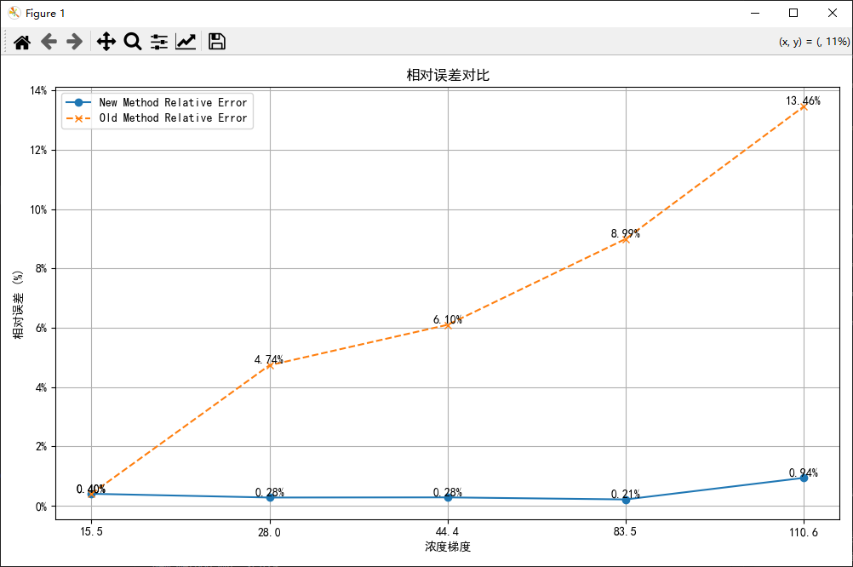
2.数据可视化——编写数据可视化绘图部分的代码
将轮廓计数法和面积赋值法相比较，可以看到前者的相对误差会随着细胞浓度增加而呈现出线性增长。

Slide 5
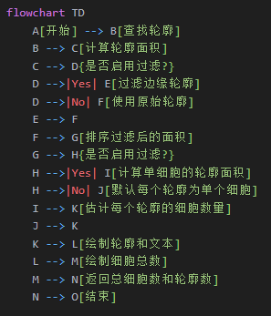
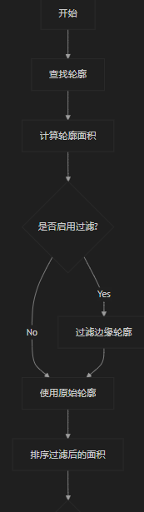
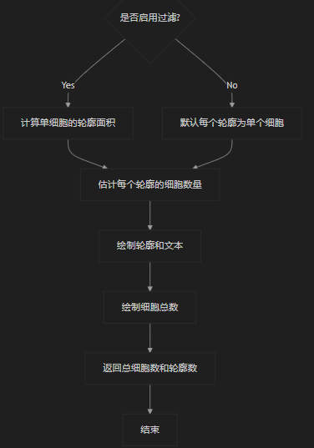
3.专利对接——与华进方面负责人对接专利申请
与华进方面负责人对接专利申请，整理程序控制流程图等材料。

Slide 6
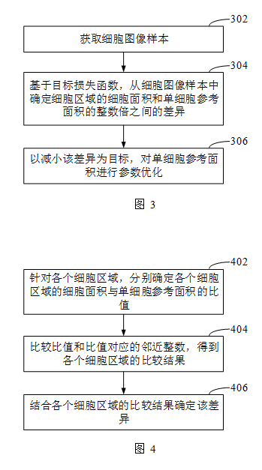
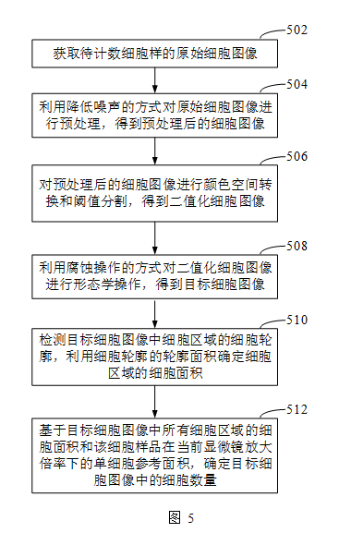
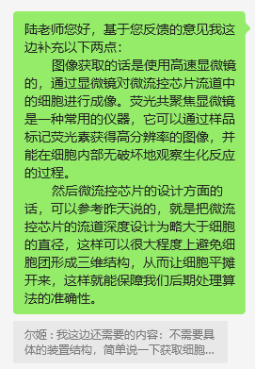
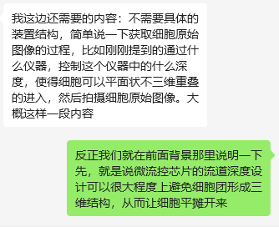
3.专利对接——与华进方面负责人对接专利申请
与华进方面负责人对接专利申请，整理程序控制流程图等材料。

